Slide 1
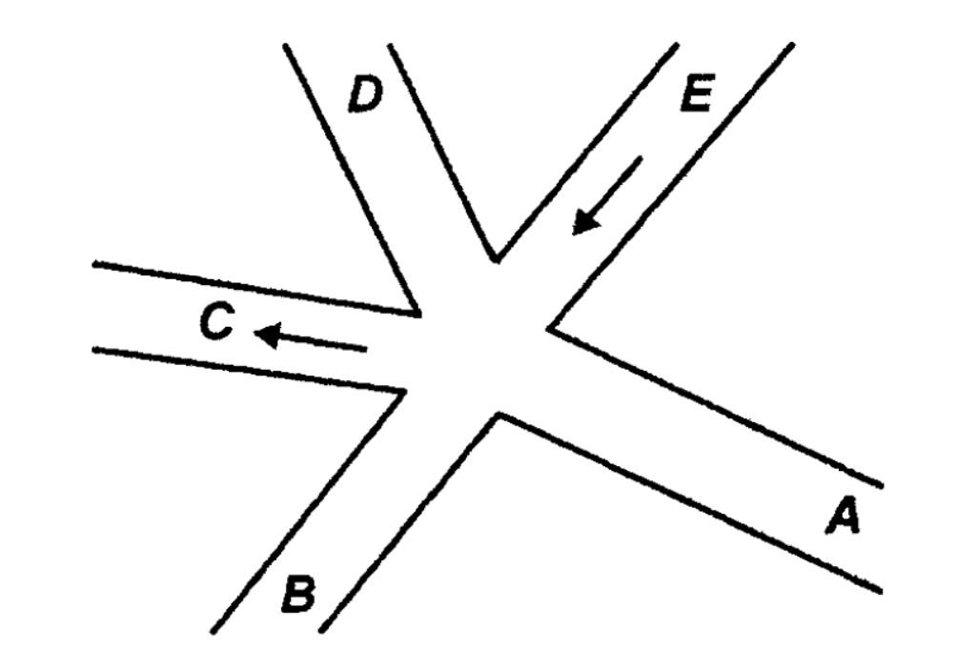
Перекресток
C и E – односторонние дороги
Всего возможно 13 поворотов
Мы должны создать программу, которая в качестве входных данных использует множество всех допустимых “поворотов” на перекрестке и разбивает это множество на несколько групп так, чтобы все поврроты в группе могли выполняться одновременно, не создавая проблем друг для друга. Желательно минимизировать число разбиений исходного множества поворотов

Slide 2
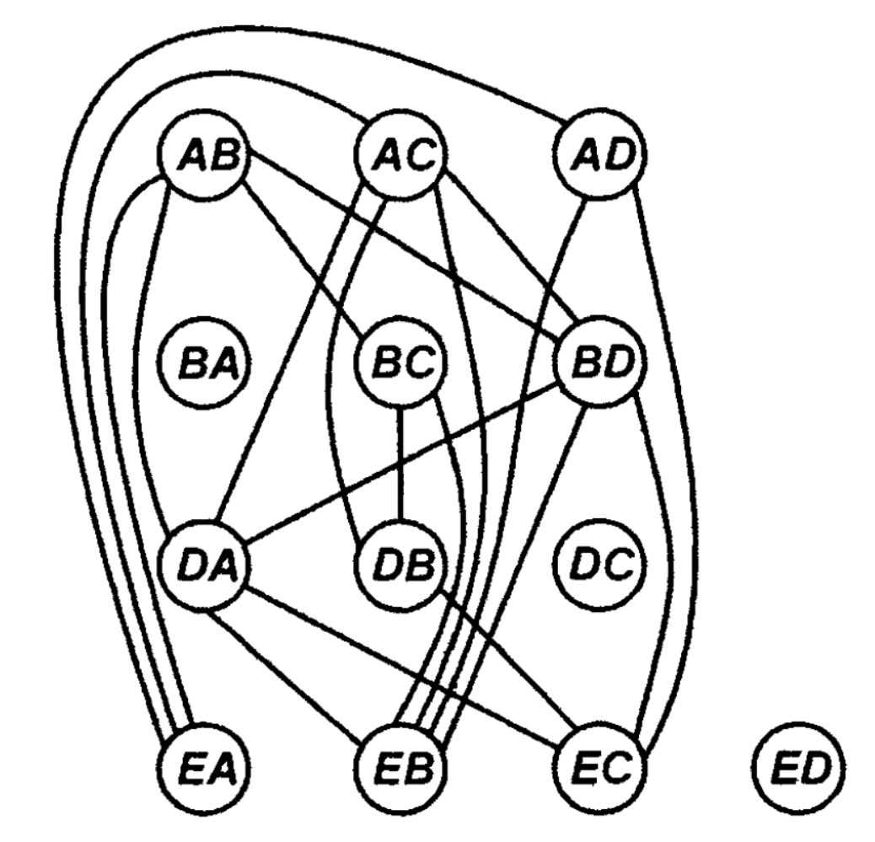
Граф несовместимых поворотов

Slide 3
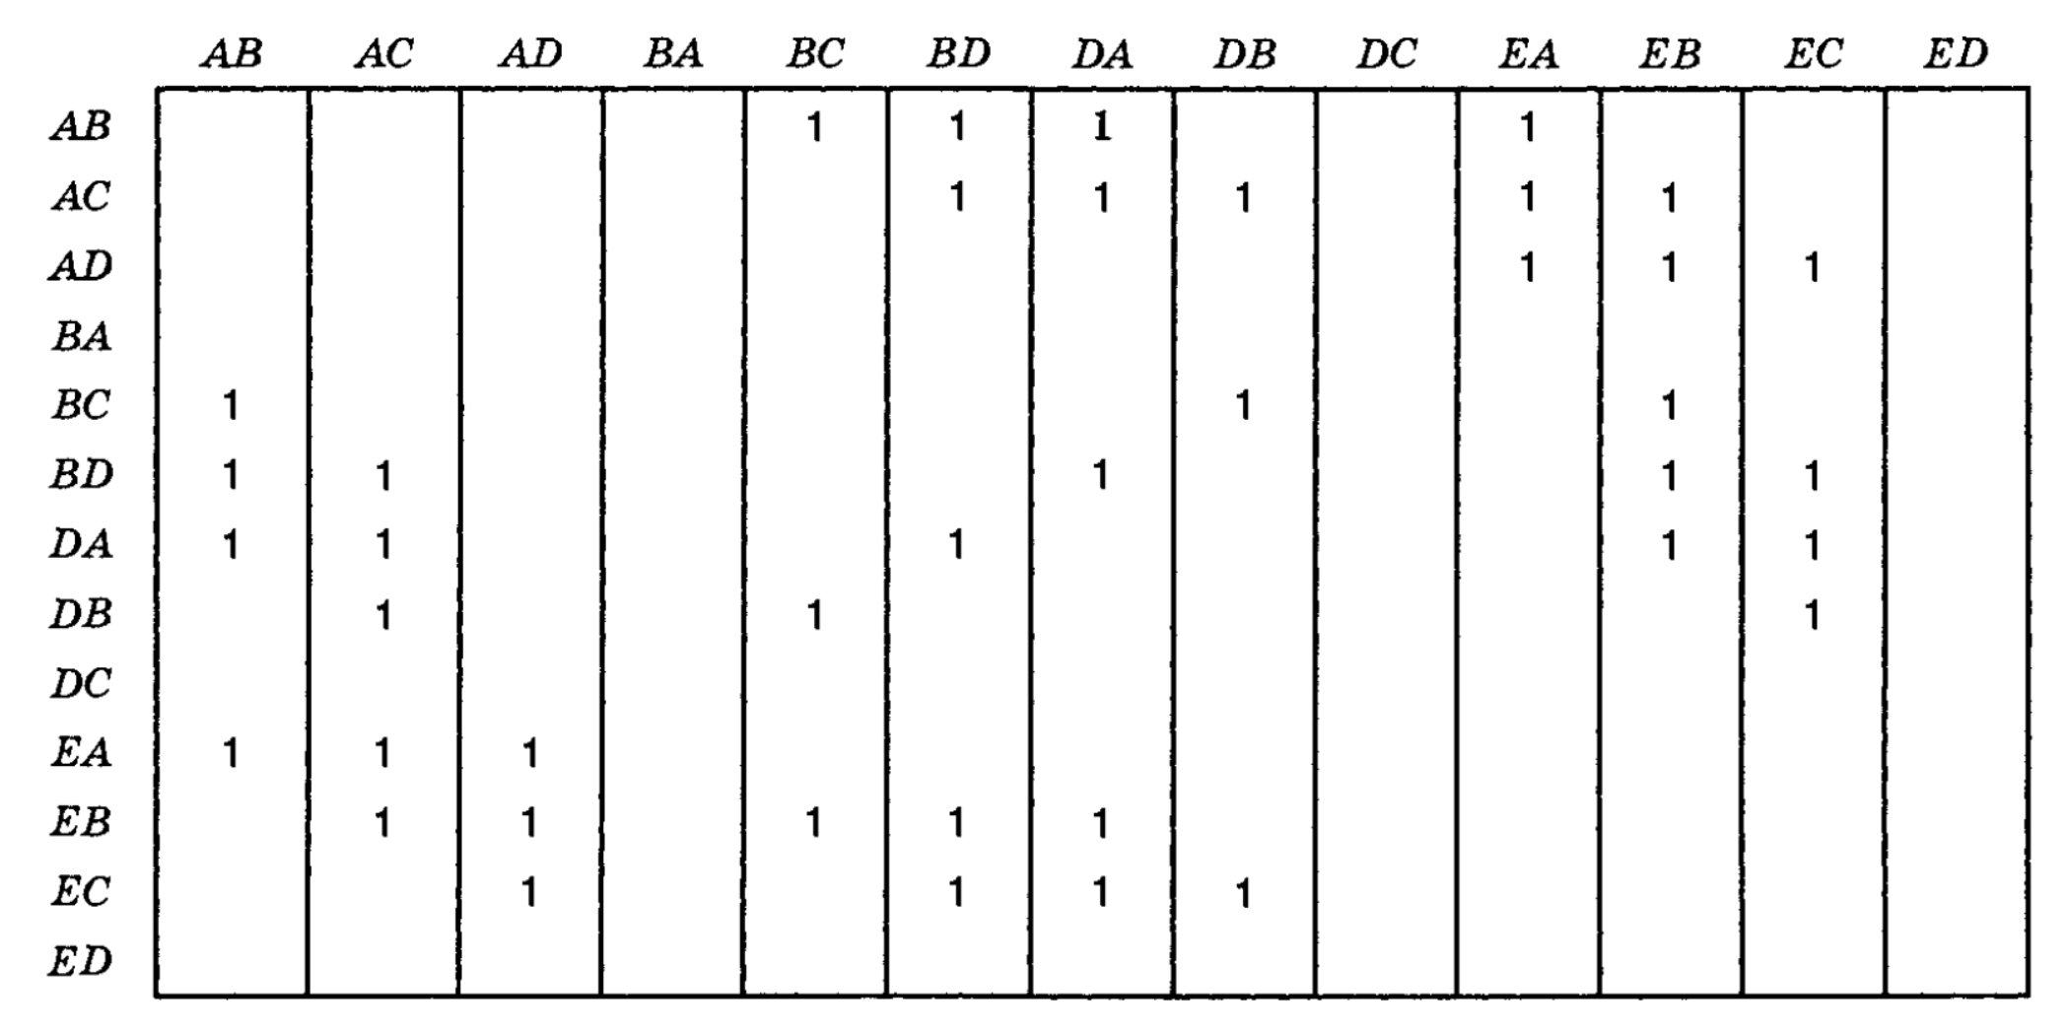
Таблица несовместимых поворотов

Slide 4
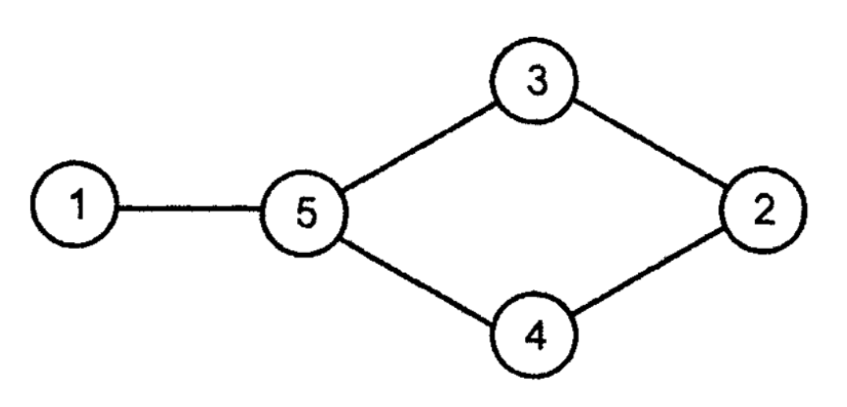
Жадный алгоритм раскраски графа

Slide 5
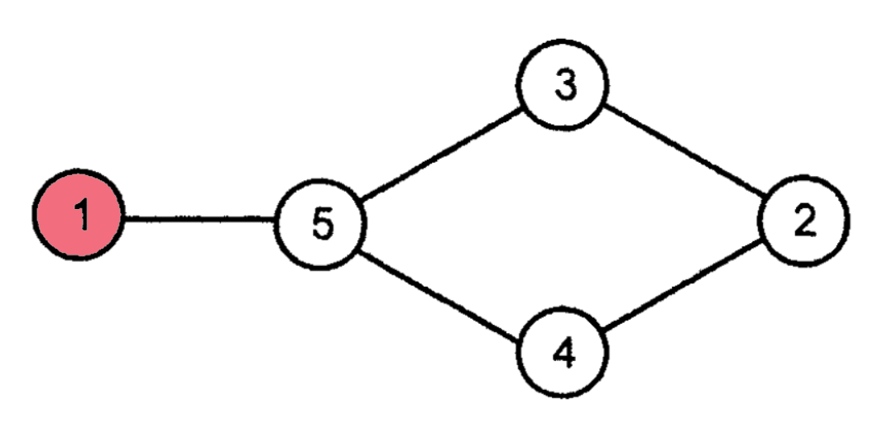
Жадный алгоритм раскраски графа

Slide 6
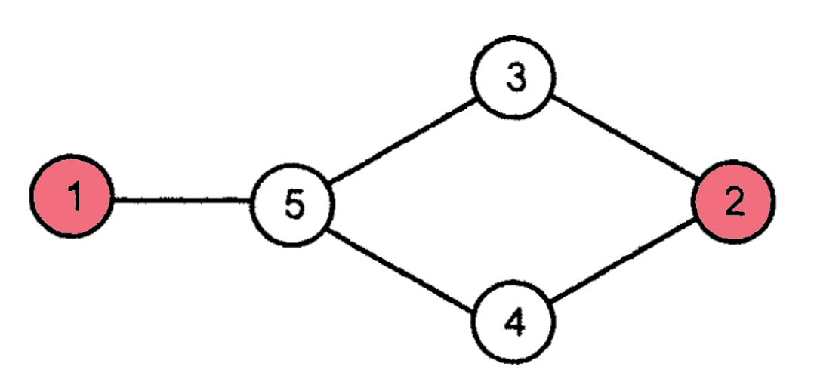
Жадный алгоритм раскраски графа

Slide 7
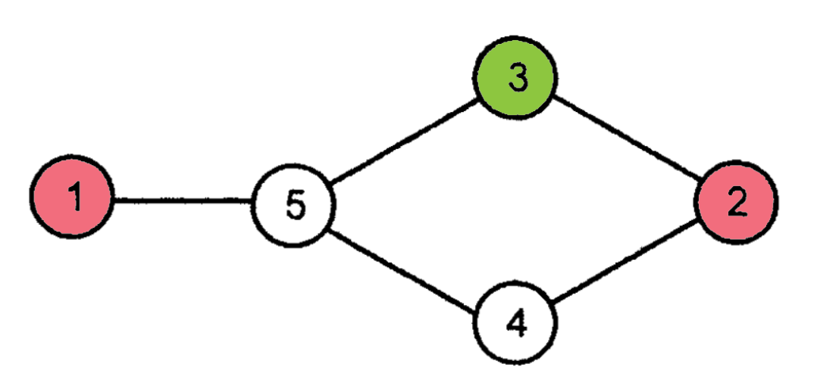
Жадный алгоритм раскраски графа

Slide 8
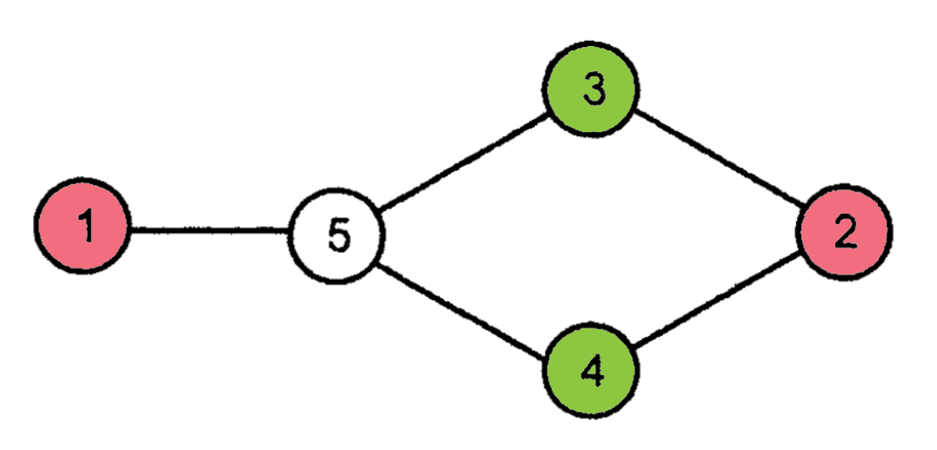
Жадный алгоритм раскраски графа

Slide 9
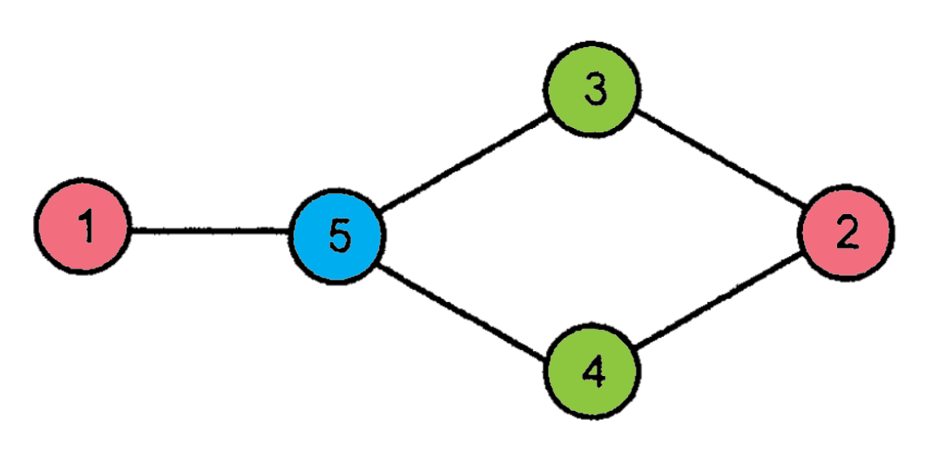
Жадный алгоритм раскраски графа
В итоге получаем 3 цвета

Slide 10
неЖадный алгоритм раскраски графа

Slide 11

неЖадный алгоритм раскраски графа

Slide 12
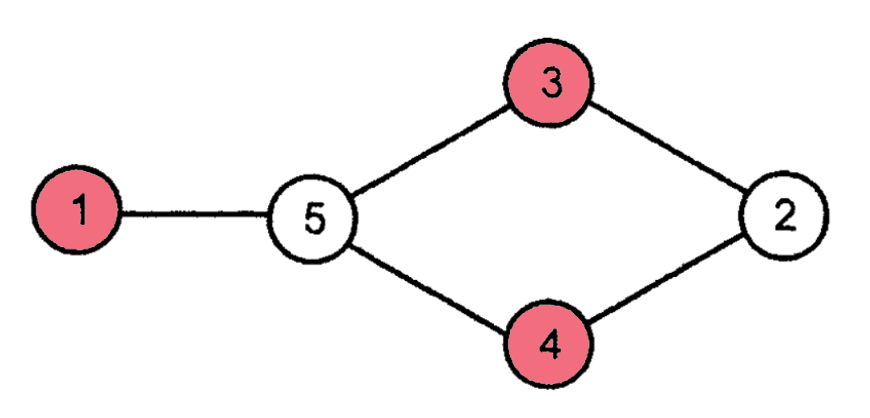
неЖадный алгоритм раскраски графа

Slide 13
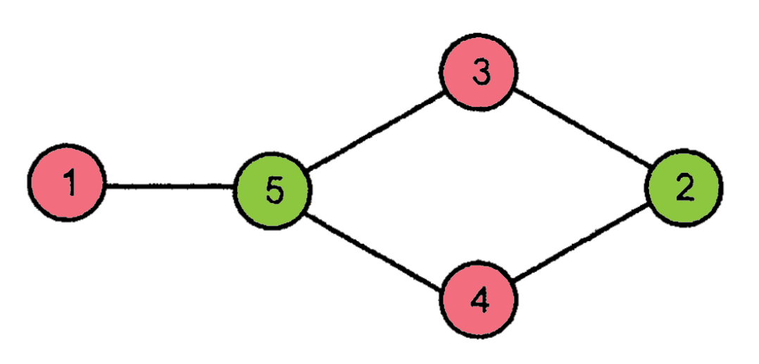
неЖадный алгоритм раскраски графа
В итоге получаем 2 цвета

Slide 15
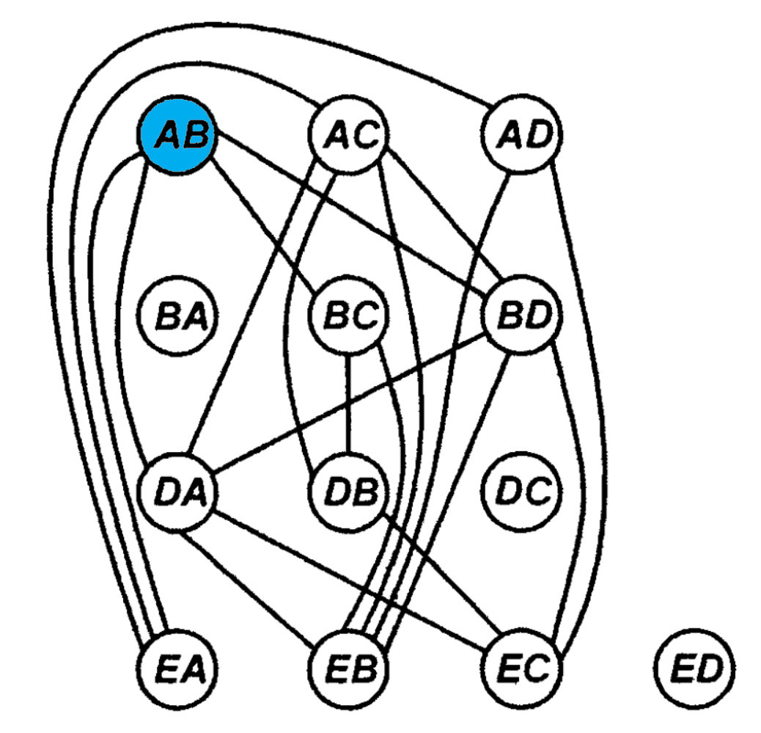

Slide 16
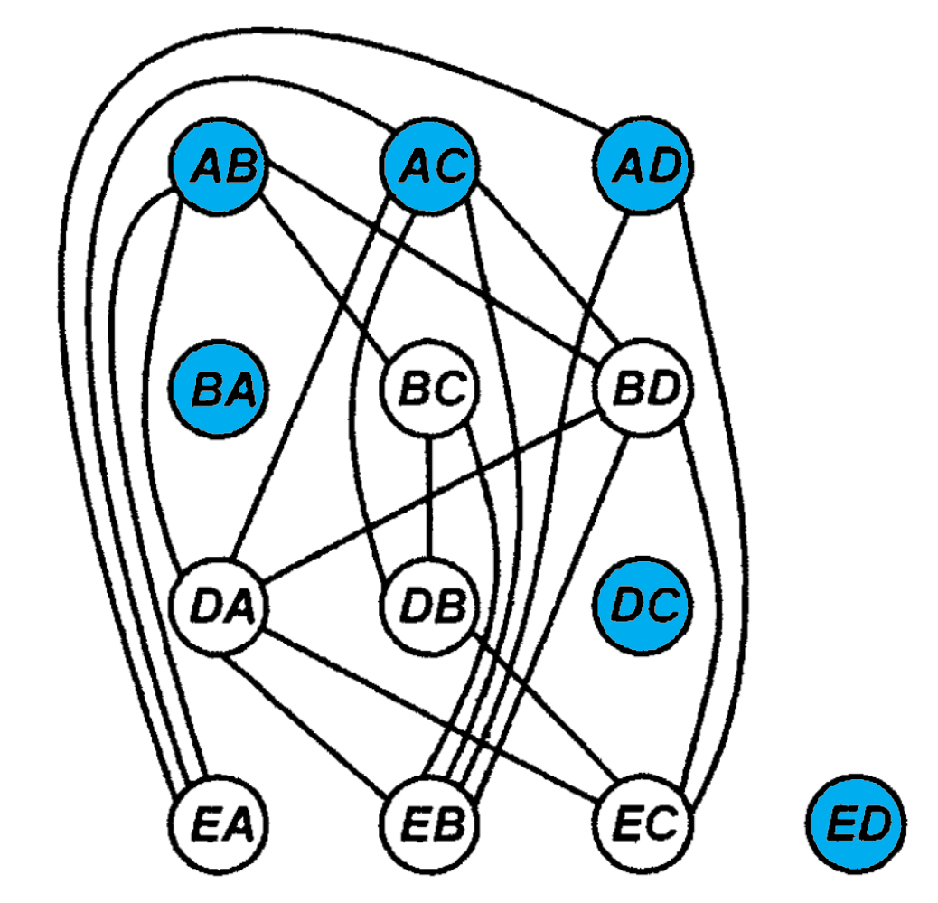

Slide 17
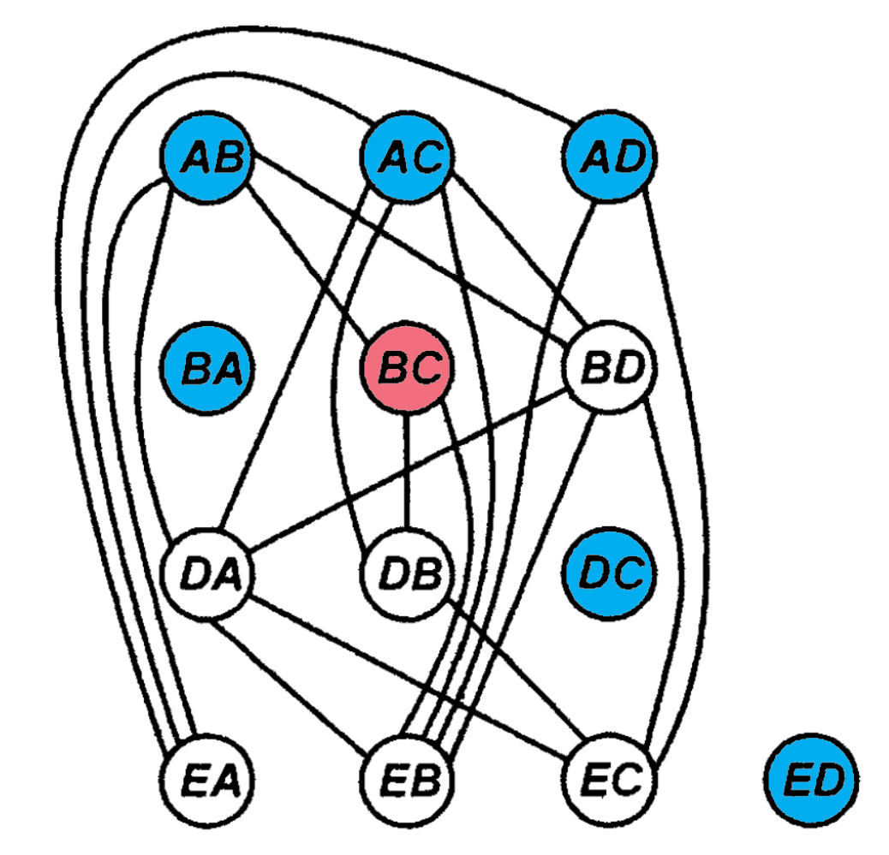

Slide 18
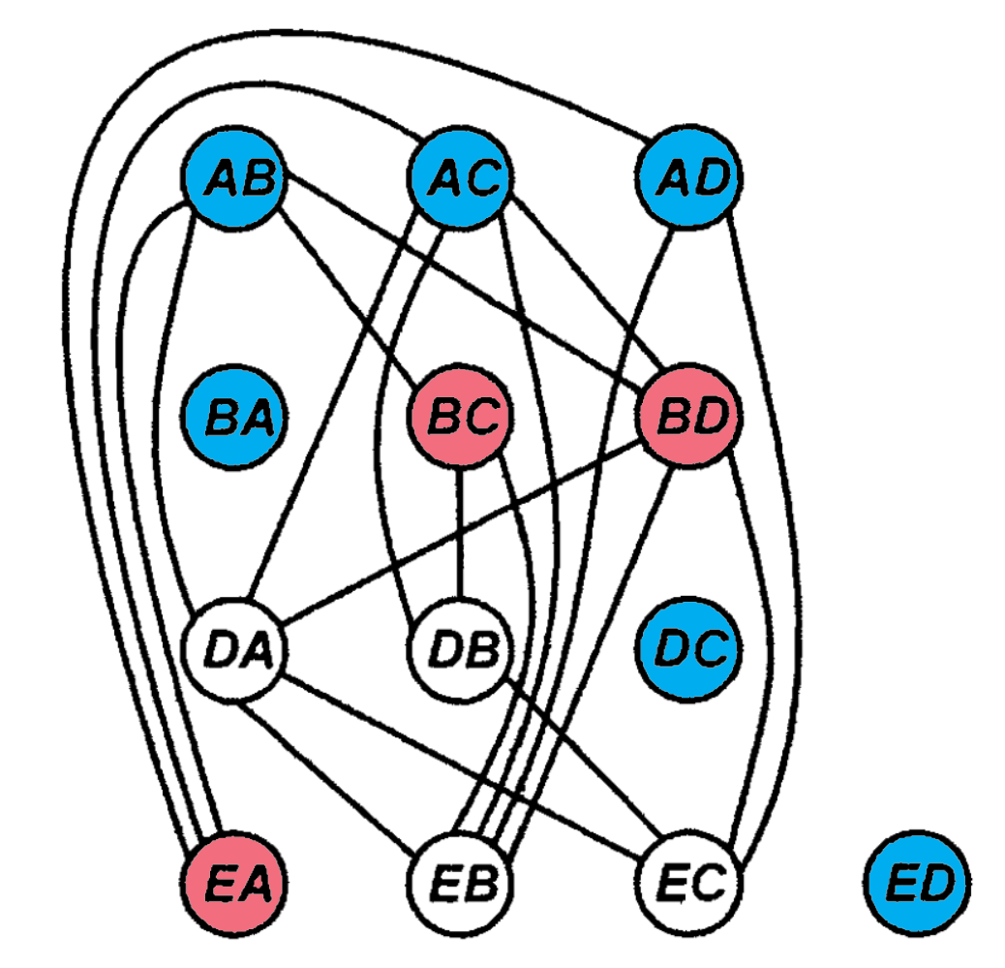

Slide 19
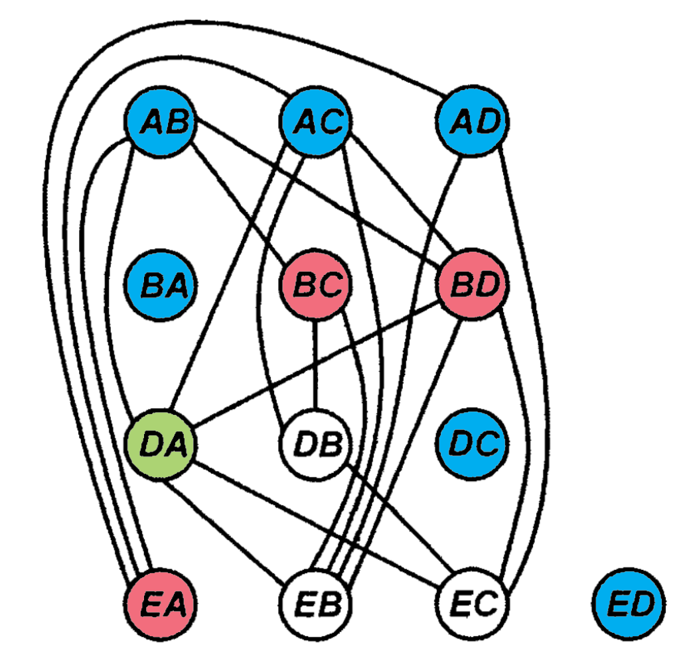

Slide 20
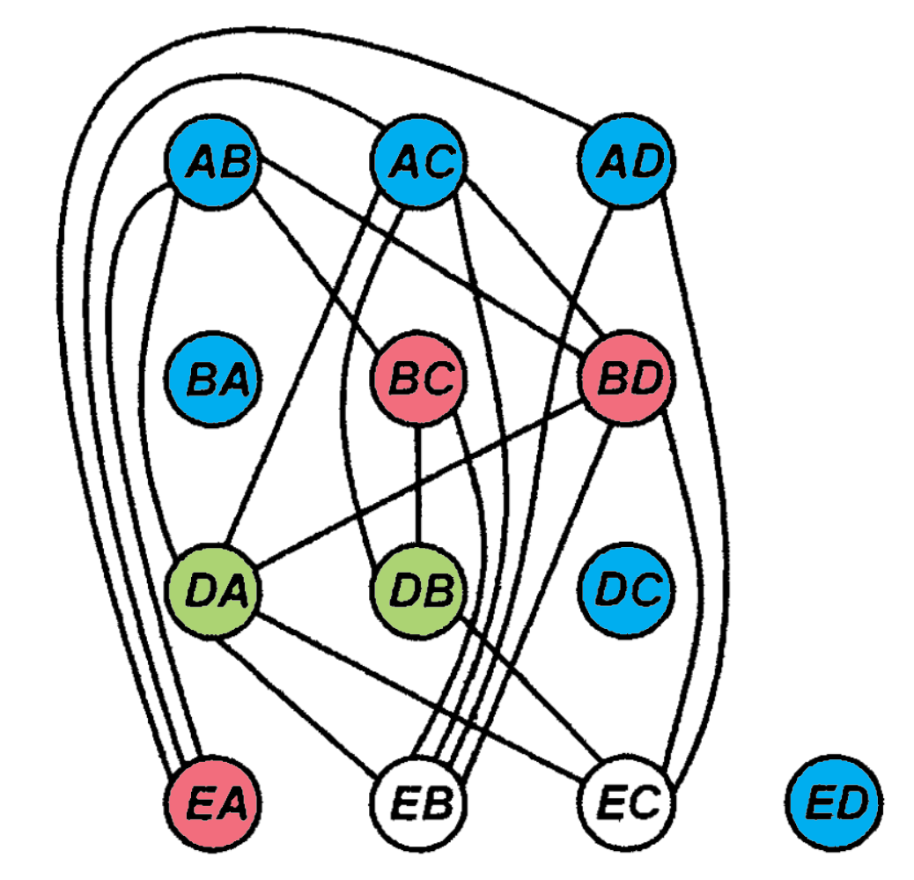

Slide 21
